Slide 1
Rapport d’activités du SSATP
Réunion annuelle, décembre 2012
Jean-Noel Guillossou
Responsable du Programme SSATP

Slide 2
Deuxième Plan de Développement (DP2)
Mission : Faciliter l'élaboration de politiques et le renforcement des capacités relatives au transport en Afrique subsaharienne
Objectif : Répondre au besoin de politiques de transport viables et de stratégies contribuant à l'intégration régionale, la réduction de la pauvreté et à la croissance économique
Méthode : Création, diffusion puis application de connaissances, sensibilisation et soutien à leur mise en œuvre

Slide 3
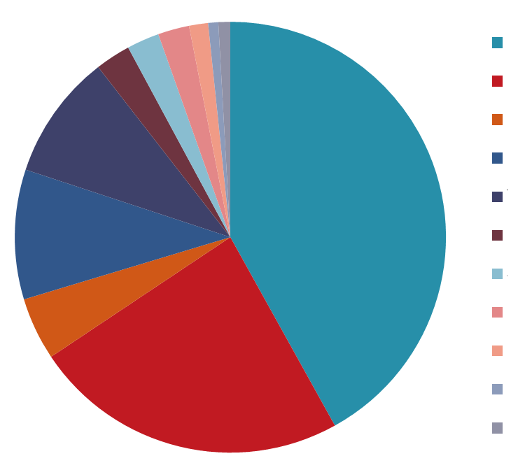
Partenaires Financiers du SSATP
Sources financières du SSATP (US$)
Commission européenne
DfID – TFF
DfID – SSATP
Suède
Banque mondiale
France
BAD
Norvège
Autriche
BID
Autres fonds fiduciaires

Slide 4
Structure du DP2
Thème 2
Mécanismes institutionnels et de financement efficaces
Thème 3
Mesures de facilitation du commerce, pour une meilleure intégration régionale
Thème 1
Stratégies globales de transport favorables aux pauvres et à la croissance
Changement Climatique
Sécurité routière
Gouvernance et intégrité
Problématique homme/femme et inclusion
VIH / sida
Gestion des données

Slide 5
Cadre de résultats
La revue à mi-parcours a révélé que les résultats étaient trop ambitieux, les ressources inadéquates et mal ajustées aux résultats
Les résultats étaient difficiles à mesurer
Parallèlement, le programme est resté focalisé sur ses productions sans suffisamment mettre l’accent sur les résultats
Le cadre de résultats a été révisé pour mieux tenir compte de dimension de sensibilisation et des résultats sur le terrain
5 approches concertées ont été utilisées pour mieux relier les résultats aux activités du SSATP

Slide 6
Approche et résultats en 5 étapes
Soutien à la mise en œuvre
Création de connaissances
Sensibilisation
Diffusion
Application des connaissances

Slide 7
Thème 1: stratégies de transport
Création de connaissances | Application et examen des répercussions pour évaluer l'application des résultats du PRTSR sur la formulation des stratégies nationales de transport et des Stratégies réduction de la pauvreté de 2e génération. Examen de performance des politiques en Ethiopie, au Ghana, en Zambie, au Bénin, au Gabon et au Mali
Diffusion des connaissances | Examen de performance des politiques
Mise en œuvre des connaissances | Actualisation des stratégies de transport au Sierra Leone et au Burkina Faso
Sensibilisation
Soutien à la mise en œuvre | Tables rondes des bailleurs au Sierra Leone et au Burkina Faso
Notes:
AIR Review in 21 countries Benin, Burkina Faso, Burundi, Cameroon, Central African Republic, Cote d’Ivoire, DR Congo, Ethiopia, Gambia, Guinea, Kenya, Lesotho, Malawi, Mali, Rwanda, Senegal, Swaziland, Tanzania, Uganda, Zambia, and Zimbabwe.
The findings were that: 1. Countries agree to political involvement in PRTSR process, good preparatory work, and dynamism in the process management. 2. The PRTSR methodology is well understood, it is participatory and inclusive 3. The PRTSR enables proper definition of transport needs of socio-economic sectors, vulnerable groups and deals with cross-cutting issues. 4. The PRTSR has given more visibility to the transport sector. 5. The success of the PRTSR depends on the capacity of the National Coordinator. 6. The political commitment of the highest authority in charge of transport and higher is critical. 7. The establishment of a technical committee to supplement the Steering Committee is beneficial

Slide 8
Thème 1: sécurité routière
 | Décennie d'action pour la sécurité routière
Création de connaissances
Diffusion des connaissances
Mise en œuvre des connaissances | Préparation de la décennie d’action pour la sécurité routière avec la CEA-ONU qui s’est soldée par l’adoption de la Décennie d’Action par les chefs d’état en janvier 2012
Sensibilisation | Prochaines étapes (atelier d'Addis sur l'expérience des pays et de Lusaka sur la sécurité routière dans les villes)
Soutien à la mise en œuvre

Slide 9
Thème 1: sécurité routière
 | Sécurité routière le long des corridors
Création de connaissances | Bonnes pratiques (revue mondiale et leçons d’activités en cours sur le corridor central)
Diffusion des connaissances | Bonnes pratiques
Mise en œuvre des connaissances | Formation des chauffeurs et renforcement des capacités de l'industrie du transport routier sur le corridor central Accord sur un plan d'action pour des interventions à impact fort au Ghana, au Bénin et au Nigeria le long du corridor Abidjan-Lagos
Sensibilisation
Soutien à la mise en œuvre

Slide 10
Thème 1: sécurité routière
 | Stratégies et politiques de sécurité routière
Création de connaissances
Diffusion des connaissances
Mise en œuvre des connaissances | Revue du statut des stratégies de sécurité routière, des capacités institutionnelles, et des arrangements financiers liés à la sécurité routière et des services de conseils pour l’élaboration de nouvelles stratégies (cas du Cameroun) et pour la revue des stratégies existantes (Zambie et Ethiopie)
Sensibilisation | Vers des agences chef de file de la sécurité routière plus efficaces
Soutien à la mise en œuvre | Projet de la Banque mondiale en Zambie

Slide 11
Thème 2: transport rural (TR)
 | Bonnes pratiques et politiques | Stratégies de TR
Création de connaissances | Manque de connaissances
Diffusion des connaissances | Lacunes dans les connaissances et les outils de formation pour le transport rural | Rôle du TR dans la cohésion, la croissance rurale, et la réduction de la pauvreté
Mise en œuvre des connaissances | 4 domaines prioritaires: Planification et priorisation -Suivi et évaluation -Entretien -Acquisition d'ouvrages de génie civil | Stratégies de transport rural en Ouganda et au Nigeria
Sensibilisation | 4 domaines prioritaires | Accord sur les stratégies et plans d’action
Soutien à la mise en œuvre | Partenariat soutenu | Pays, PDs
Notes:
Policies and strategies: partnership with IFRTD, AFCAP, countries, rural transport experts
Use of SSATP documents: Rural Transport: Improving its contribution to Rural Growth and Poverty Reduction and Rural Transport Training Materials
Uganda we are really assisting them to formulate RT policy and strategies, which they do not have at all. We are timely because they are also in a process to develop a national Transport Policy.
Lessons from the work on rural transport strategies will be disseminated

Slide 12
Thème 2: gestion et financement de la route
 | Progrès de la gestion commerciale des routes | PPP
Création de connaissances | Méthodologie pour évaluer les progrès | Bonnes pratiques
Diffusion des connaissances | Outils d'évaluation des réseaux routiers (RONET) | Bonnes pratiques
Mise en œuvre des connaissances | Auto-évaluation dans 9 pays de l’ Association des agences routières nationales d'Afrique australe (ASANRA)
Sensibilisation | Accord sur les plans d’action Développement à d’autres régions | Exposition sur les bonnes pratiques
Soutien à la mise en œuvre | Pays

Slide 13
Thème 2: transport urbain et ferroviaire
 | Cadre politique d’accessibilité et de mobilité | Concessions ferroviaires
Création de connaissances | Méthodologie pour l’analyse des questions du secteur, et options pour les prendre en compte | Cadre pour améliorer la performance du transport ferroviaire
Diffusion des connaissances | Outils sur les systèmes de recouvrement des tarifs et de transport intelligents. Leçons tirées des BRT/BHNS | Présentations à Tanger, Johannesburg
Mise en œuvre des connaissances | Plans d’action dans 5 villes | Pays, Partenaires du développement
Sensibilisation | Accord sur les plans d’action | Pays, Partenaires du développement
Soutien à la mise en œuvre | Pays, villes | Pays, Partenaires du développement
Notes:
Railway concessions: Work on capacity building and effective business model improvements, rather than systematic or PPP approach.

Slide 14
Thème 3: harmonisation des législations
 | Cadre légal pour la facilitation du transit
Création de connaissances
Diffusion des connaissances
Mise en œuvre des connaissances | Adoption de normes et d’accord intergouvernemental pour le réseau routier transafricain comprenant la sécurité routière, les aspects environnementaux et de développement social Revue des instruments juridiques
Sensibilisation
Soutien à la mise en œuvre | PIDA sur le réseau routier transafricain

Slide 15
Thème 3: facilitation du passage aux frontières
Création de connaissances | Revue de l’initiative logistique du corridor de Maputo (MCLI) Situation de référence sur les délais de passage dans trois postes frontières en Afrique de l’ouest Options pour la gestion de postes frontières juxtaposés
Diffusion des connaissances
Mise en œuvre des connaissances | Révision du régime de transit du Mozambique Mise au point d’un cadre juridique et de manuels opérationnels pour les postes frontières juxtaposés en Afrique de l’ouest Développement d’un accord bilatéral entre le Nigeria et le Bénin sur les modalités de transport de marchandises
Sensibilisation | Développement et mise en œuvre d’une stratégie de communication et de sensibilisation
Soutien à la mise en œuvre | Développement de manuels d’apprentissage et formation des agents de douanes

Slide 16
Thème 3: performance des corridors
 | Observatoires de transport
Création de connaissances | Méthodologie harmonisée pour les observatoires de transport : Indicateurs clefs Méthodologie d’enquête Sources des données
Diffusion des connaissances | CCT-CER
Mise en œuvre des connaissances | Enquêtes sur le secteur des transports routiers Observatoires pilotes du secteur des transports
Sensibilisation | Documents de politiques sur les résultats Preuves conceptuelles
Soutien à la mise en œuvre | Plusieurs corridors et CERs en Afrique subsaharienne

Slide 17
Questions transversales: gouvernance
 | Indicateurs de gouvernance dans le secteur des transports
Création de connaissances | Identification de 10 indicateurs (exécutable, crédible, intégrables par les pays, pertinent, sensible, clair, disponible, fiable) Méthodologie pour évaluer les indicateurs devant être testés dans trois pays
Diffusion des connaissances | Indicateurs de gouvernance
Mise en œuvre des connaissances | Utilisation des indicateurs par les pays
Sensibilisation
Soutien à la mise en œuvre

Slide 18
Questions transversales: changement climatique
 | Transport durable
Création de connaissances
Diffusion des connaissances | Expérience du Forum sur le transport durable
Mise en œuvre des connaissances | Création du FTD Développent de capacité pour préparer des plans d’action plans et solliciter des financements Préparation de plans d’action et de demandes de financement
Sensibilisation
Soutien à la mise en œuvre | Partenaires du développement

Slide 19
Questions transversales: égalité homme/femme
Création de connaissances
Diffusion des connaissances
Mise en œuvre des connaissances | Revue pour informer le gouvernement de l’Ouganda sur la mise en œuvre des engagements de sa politique d’égalité homme/femme en lien avec le secteur du transport routier Accord sur les actions futures
Sensibilisation | Soutien à l’égalité homme/femme et réseau de transport
Soutien à la mise en œuvre

Slide 20
Questions transversales: gestion de données
 | Systèmes de gestion des données du secteur transport | Stratégie de gestion des données
Création de connaissances | Note de cadrage des TSDMS pour un suivi et une évaluation améliorés | Définition de la direction stratégique du DP3
Diffusion des connaissances
Mise en œuvre des connaissances | Evaluation institutionnelle en Ouganda, Zambie, Swaziland et Burkina-Faso | Cadre stratégique du partenariat avec l’AIKP de la BAD
Sensibilisation | Accord sur le plan d’action
Soutien à la mise en œuvre | Partenariat soutenu
Notes:
TSDMS: Use of existing guidelines
Uganda and Zambia are moving toward implementation with funds from the World Bank

Slide 21
RELIER l’AFRIQUE
MERCI

